Slide 1
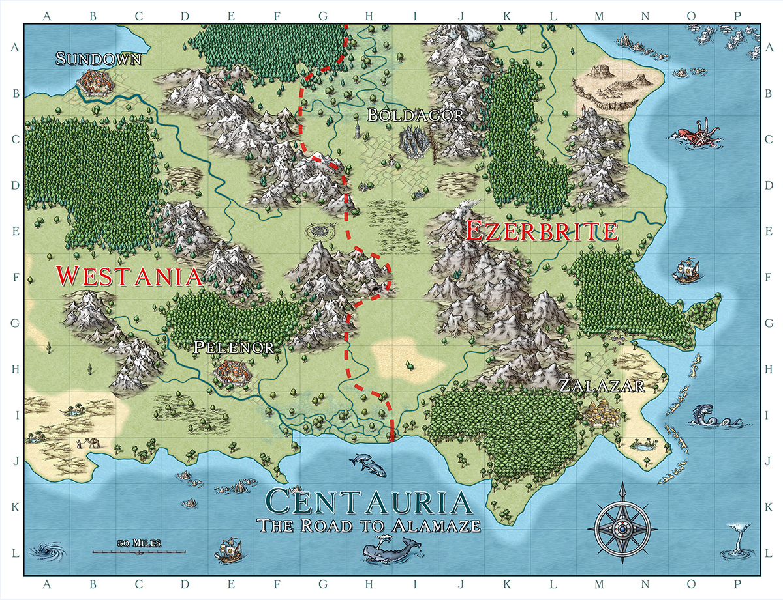




KINGDOM ICONS
City
Town
Village
Group
HU
#
#
#
Gray used for Neutral
#-Region Number / Group ID
Or simply color code the pcs Using ‘Home-Format Painter’
Unknown
EL/DU
CI/NE
DW/WA
SO/AM
EM
RANK
EM
EM
RANK
EM
EM
RANK\
EM
EM
RANK
EM
1
2
1
2
1
2
1
2
3
4
3
4
3
4
3
4
BL/SA
AT/DE
GN/HA
RA/IL
EM
RANK
EM
EM
RANK
EM
EM
RANK
EM
EM
RANK
EM
1
2
1
2
1
2
1
2
3
4
3
4
3
4
3
4
LI/DA
NO/AN
PI/UN
RD/TY
EM
RANK
EM
EM
RANK
EM
EM
RANK
EM
EM
RANK
EM
1
2
1
2
1
2
1
2
3
4
3
4
3
4
3
4
Sup US
Movement Arrows for Groups and characters.
Ex US
Fine US
US
Unusual Sighting
7
Portal
Group Destination
US
Cleared US
Teleport Destination
EM
976 Area
Recon
Ward
Recon Standing Order
No PC
Sea Power
No Sighting
2
12
All Cleared
2
Notes:
Send emmies to the city in hopes that the RD will accept my proposal to allow me to have the city. Scout with the 1DW. Moved the 2DW to the US to get the Axe of Farin.

Slide 2
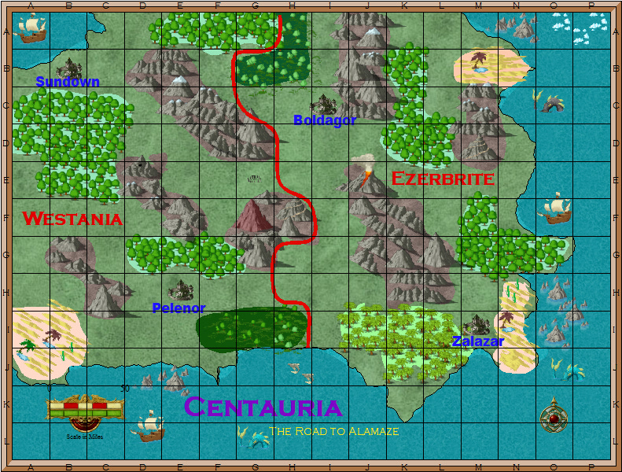
KINGDOM ICONS
City
Town
Village
Group
HU
#
#
#
Gray used for Neutral
#-Region Number / Group ID
Or simply color code the pcs Using ‘Home-Format Painter’
Unknown
EL/DU
CI/NE
DW/WA
SO/AM
EM
RANK
EM
EM
RANK
EM
EM
RANK\
EM
EM
RANK
EM
1
2
1
2
1
2
1
2
3
4
3
4
3
4
3
4
BL/SA
AT/DE
GN/HA
RA/IL
EM
RANK
EM
EM
RANK
EM
EM
RANK
EM
EM
RANK
EM
1
2
1
2
1
2
1
2
3
4
3
4
3
4
3
4
LI/DA
NO/AN
PI/UN
RD/TY
EM
RANK
EM
EM
RANK
EM
EM
RANK
EM
EM
RANK
EM
1
2
1
2
1
2
1
2
3
4
3
4
3
4
3
4
Sup US
Movement Arrows for Groups and characters.
Ex US
Fine US
US
Unusual Sighting
7
Portal
Group Destination
US
Cleared US
Teleport Destination
EM
976 Area
Recon
Ward
Recon Standing Order
No PC
Sea Power
No Sighting
2
12
All Cleared
2
Notes:
Send emmies to the city in hopes that the RD will accept my proposal to allow me to have the city. Scout with the 1DW. Moved the 2DW to the US to get the Axe of Farin.

